Slide 1
Приключения Буратино

Slide 2
Советский двухсерийный музыкальный телевизионный фильм по мотивам сказки Алексея Толстого «Золотой ключик, или Приключения Буратино», созданный на киностудии «Беларусьфильм» в 1975 году.
режиссер: Леонид Нечаев
актёры: Дмитрий Иосифов Этуш Владимир Абрамович Татьяна Проценко Рина Зелёная Елена Санаева Владимир Басов Ролан Быков Николай Гринько Баадур Цуладзе Юрий Катин-Ярцев Валентин Букин Томас Аугустинас Роман Столкарц

Slide 3
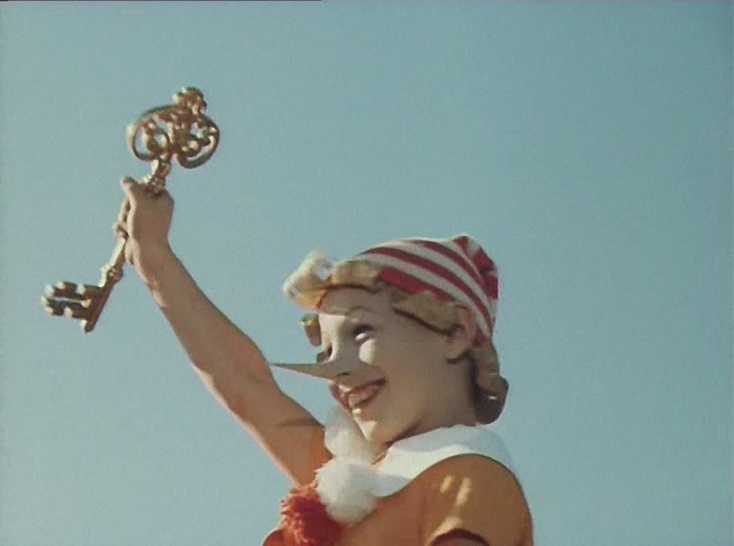
песня «Буратино»
Это очень яркая и живая песня. Песня с радостным настроением и быстрым темпом. Ее можно петь в самом веселом и хорошем расположении духа!!!

Slide 4
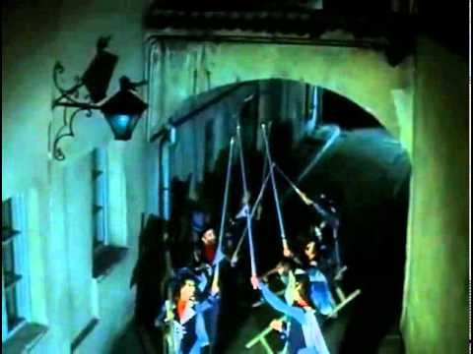
песня фонарщиков
Это песня мелодичная, очень нежная, можно даже сказать, что это колыбельная песня. Под нее хочется расслабиться и отдохнуть

Slide 5
песня папы Карло
песня папы Карло спокойная. Имеет размеренный темп. Интересные проигрыши, под которые можно напевать мелодию себе под нос

Slide 6
песня кукол «Страшный Карабас»
эту песню поют заговорщическими голосами, потому что куклы боятся Карабаса, в песне слышится страх

Slide 7
песня Дуремара
Это песня со сказочной мелодией.
Быстрый темп и весёлые слова

Slide 8
песня-танец лисы Алисы и кота Базилио
Песня-танец очень интересная, она заманчивая, поётся вкрадчивыми и хитрыми голосами, напевно.

Slide 9
песня Карабаса Барабаса
Песня Карабаса Барабаса слушать жутковато. Детей, которые подпевают напуганными голосами, очень жаль. Это минорная песня

Slide 10
песня Пауков и Буратино
Это песня с космическими нотками, поётся вкрадчиво

Slide 11
песня «Поле чудес»
это динамичная музыка лисы Алисы и кота Базилио

Slide 12
песня черепахи Тортилы
Спокойная и нежная музыка, с переливами. Голос у Тортилы звучит успокоительно

Slide 13
песня Пьеро
это не грустная и не медленная песня, какую можно было бы ожидать от Пьеро. Он поёт ее как смелый.

Slide 14
Мне понравились две песни. Это песня Буратино, а еще песня-танец лисы Алисы и кота Базилио
Они веселые и интересные. Под них можно весело и задорно двигаться и прыгать, и даже играть в футбол!

Slide 15
В мюзикле я бы хотел сыграть роль смелого, справедливого и задорного мальчишки – БУРАТИНО!

